Slide 1
테이블
아래 테이블을 만드시오 userTbl
(회원테이블과 회원구매테이블)
userTbl
userId | username
고정 8바이트 중복허용x | 최대10바이트 null x

Slide 2
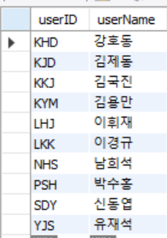
테이블
아래와 같이 데이터들을 채우시오
userTbl

Slide 3
buyTbl 테이블을 만드시오
buyTbl
Num | userId | prodName | Price | Amount
Int pk | Char(8) | Char(6) not null | Int not null | Int not null
단, userId는 usertbl의 userid에 영향받음
Num은 순차적으로 하나씩 증가함(시퀀스 활용)

Slide 4
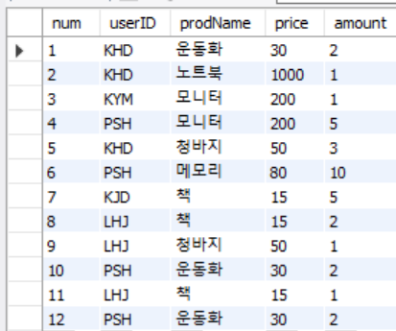
buyTbl 테이블
아래와 같이 데이터들을 채우시오
만약 추가되지 않는 데이터가 있다면 이를 해결하시오
buyTbl

Slide 5
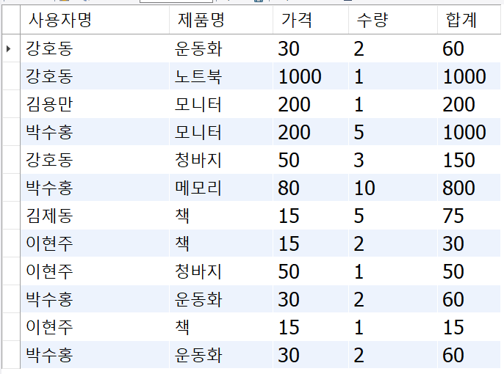
UserTBL와 buyTBL
1. 물건의 가격과 수량 이용해서 각 사용자가 각 물건당 얼마 썼는지 출력하시오.
출력 예시

Slide 6
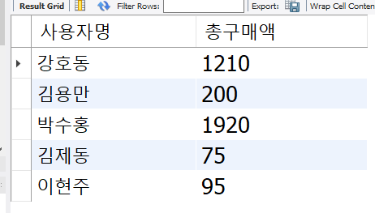
UserTBL와 buyTBL
2. 사용자별 총구매액을 구하시오..
출력 예시

Slide 7
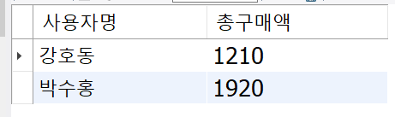
UserTBL와 buyTBL
3. 총 구매액이 1000원이 넘는 사람들만 출력하시오.
출력 예시

Slide 8
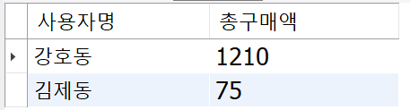
UserTBL와 buyTBL
4. 총 구매액이 가장 높은 사람과 낮은 사람의 이름과 가격을 같이
출력하시오.
출력 예시

